Slide 1
프로그래밍 언어론 9주차 [복습]

Slide 2
개요
"5장 이름, 바인딩, 영역"은 변수에 대한 기본적 의미 소개
이름(name) vs 특수어 (keyword, reserved word)
변수의 속성 (타입, 주소, 값)
바인딩(Binding)과 바인딩 시간(Binding Time)
영역(Scope)와 존속 기간(Lifetime)
초기화 등

Slide 3
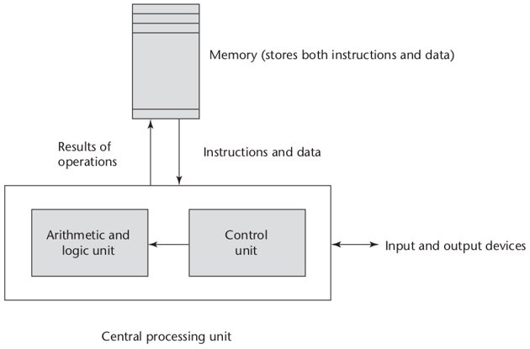
서론
명령형 언어
폰 노이만 컴퓨터에 대한 추상화
데이터의 저장과 저장된 데이터 가공을 위한 연산으로 구성
메모리 셀에 대한 언어적 추상화 -> 변수, 배열 등
변수의 특성
타입, 주소, 값
영역(Scope)과 존속기간(Lifetime)

Slide 4
서론
변수의 특성
타입, 주소, 값
영역(Scope)과 존속기간(Lifetime)
순수 함수형 언어에서의 변수
값이 한번 변수에 배정되면 값의 변경을 허용하지 않음
하지만 많은 함수형 언어에서는 명령형 언어처럼 값의 변경을 허용

Slide 5
2. 이름 (식별자)
이름(Name)은 변수의 속성 중 하나 => 변수명 (Variable Name)
이름은 부프로그램(Subprograms), 형식 인자(formal parameters), 그리고 다른 프로그램 구성 요소와도 관련이 있음
이름(Name)은 식별자(Identifier)라는 용어로 교체 가능
설계 주요 이슈
이름은 Case sensitive 한가?
언어의 특별한 용어(Special words)는 예약어(Reserved word)인가 키워드(Keyword)인가?

Slide 6
2. 이름 (식별자)
이름
프로그램에서 개체를 식별하기 위해 사용되는 문자열
프로그래밍 언어마다 식별에 참여하는 길이는 다름
Fortran 95+: 31자
C99: linker가 external name의 31자까지만 활용
Java, C#, Ada: 이름의 길이에 제한이 없음음
C++: 구현자에 따라서 다름
일반적인 프로그래밍 언어에서의 이름 작성 규칙
_, 영문자, 숫자로 구성
첫글자는 _나 영문자로 시작하고 그 다음 문자부터 _, 영문자, 숫자로 구성
다른 예: PHP, Ruby 등
일반적으로 대소문자를 구분 (Case Sensitive)
다양한 표기법
Camel Notation, Pascal Notation, Snake Notation 등

Slide 7
2. 이름(식별자), 특수어, 예약어, 키워드
특수어 (Special word)
프로그래밍 언어에서 수행할 행동들을 명칭화 한 것
예) if, else, for, while 등
예약어 (Reserved word)
프로그래밍 언어에서 특별한 의미로 해석하도록 선정이 되어있으며, 식별자(identifier)로 사용될 수 없는 단어
대부분의 언어에서 특수어는 예약어로 분류
키워드 (Keyword)
어떤 문맥에서만 특별하게 사용되는 단어
Fortran에서 키워드는 예약어가 아님 (가독성이 떨어짐)
INTEGER APPLE
INTEGER = 4
INTEGER FLOAT
FLOAT INTEGER

Slide 8
2. 이름(식별자), 특수어, 예약어, 키워드
대부분의 프로그래밍 언어는 키워드와 예약어가 동일
하지만 일부 키워드와 예약어가 일치하지 않을 경우도 있음
Kotlin의 경우 Hard keyword(Reserved word)와 Soft keyword, Modifiable Keyword로 구분
대부분의 경우 프로그래밍 언어는 일정정의 예약어를 정의하고 있음
C 언어: 44개, Java 언어: 46개, Python 언어: 35개 등
>>> import keyword
>>> len(keyword.kwlist)
정의된 예약어가 많아질 경우 작성력에 영향을 미침
Cobol: 약 300개의 예약어가 있음

Slide 9
3. 변수
프로그램 변수는 컴퓨터 메모리 셀이나 셀들의 모임에 대한 추상화
컴파일러는 번역시에 변수를 주소로 변환
변수의 특성
이름, 타입, 주소, 값, 영역(Scope)과 존속기간(Lifetime)
변수 이름
대부분의 변수는 이름을 가진다.
변수의 주소
변수와 연관된 기계 메모리 주소
동일한 변수가 다른 시점에 다른 주소와 연관 되는 것이 가능
예) 스택 변수
L-value라 불림: 배정문의 좌측에 위치
여러개의 변수가 동일한 주소를 가지는 것이 가능 -> 별칭
공용체, 포인터, 참조변수 등
별칭은 가독성을 떨어뜨리는 요소가 되기도 함

Slide 10
3. 변수
타입
변수가 저장할 수 있는 값들의 범위와 연산들의 집합을 결정
Java의 int 타입입
-2147483648 ~ 2147483647
덧셈, 뺄셈, 곱셈, 나눗셈, 모듈러 등이 산술연산이 가능
값
값은 그 변수에 연관된 메모리 셀이나 셀들의 내용 -> 추상적인 메모리 셀
R-value라고 불림: 변수가 배정문의 우측에 위치
L-value vs. R-value
int x = 5;
x= x + 1;
영역
변수가 사용될(접근될) 수 있는 범위
존속 기간
변수가 할당되어서 삭제될 때까지의 시간

Slide 11
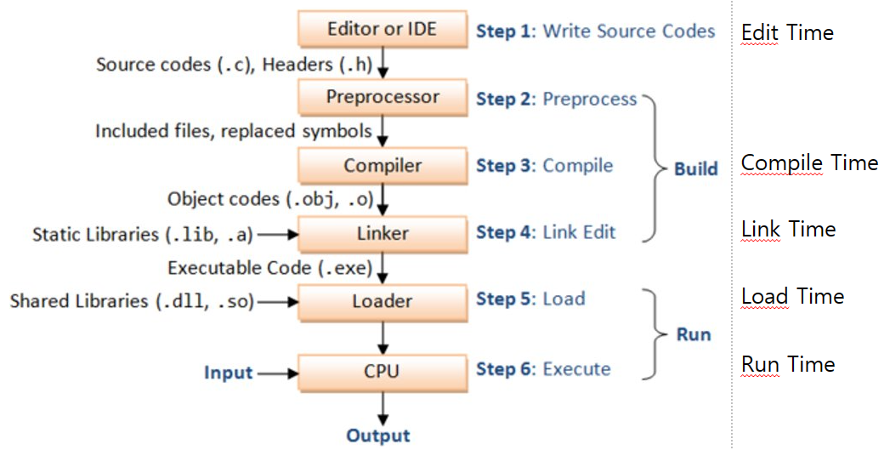
바인딩
속성과 개체간의 연관
변수와 타입, 변수와 값, 변수와 주소, 기호와 연산 등
바인딩 시간(Binding Time)
속성과 개체간의 연관이 일어나는 시점
언어 설계 시간 (Language design time)
곱셈 기호 *
언어 구현 시간 (Language implemting time)
C 언어의 int type
컴파일 시간 (Compile time)
C언어나 Java 언어의 변수와 타입
링크 시간 (Link time)
적제 시간 (Loading time)
전역 변수와 그의 주소
실행 시간 (Run time)
지역 변수와 그의 주소

Slide 12
바인딩
예
int count = 0;
count = count + 5;
count의 타입은 컴파일 시간에 바인딩
count의 값의 범위는 설계 시간에 바인딩
+의 의미는 컴파일 시점에 피연산자의 타입이 결정되었을 때 바인딩
리터럴 5의 표현은 설계 시간에 바인딩
count의 값은 실행 시점에 바인딩
실매개 변수와 형식 매개변수 간의 바인딩이 어떻게 일어나는가를 이해하는 것이 중요

Slide 13
정적 바인딩과 동적 바인딩
정적 바인딩
실행 시간 이전에 바인딩이 일어나고 실행 전체에 걸쳐서 변하지 않는 경우
동적 바인딩
실행 시간 중에 바인딩이 일어나거나 실행 과정에서 바인딩이 변경 될 수 있는 경우
하드웨어 바인딩은 고려하지 않음
가상메모리와 실메모리사이의 바인딩

Slide 14
타입 바인딩
변수는 참조전에 타입이 바인딩 되어있어야 함
고려 사항
변수의 타입이 어떻게 명세되고 언제 바인딩 되는가?
정적 타입 바인딩
컴파일 시에 변수의 타입이 결정 됨
명시적 선언
변수 이름들을 나열하고 이들이 어떤 타입인지를 명세하여 바인딩
컴파일러 방식에서 사용
int count, sum;
묵시적 선언
디폴트 규칙을 통해서 변수에 타입을 바인딩
약간의 편리성을 주나 오류를 탐지하는 것을 방해하여 신뢰성에 유해
컴파일러 방식이나 인터프리터 방식에서 사용
FORTRAN
I,J,K,L,M.N의 대소문자로 시작하면 Integer, 그 외 문자로 시작하면 Real 타입
묵시적 선언을 막기위해 Implicit none구문 사용

Slide 15
타입 바인딩
PHP
특정 특수문자의 사용으로 묵시적 선언이 가져오는 신뢰성 저하를 방지
$로 시작: 스칼라 변수
@로 시작: 배열 변수
%로 시작: 해시 구조 변수
타입 추론
문맥을 이용하여 타입 결정, 프로그램 단위 내에서 타입은 정적 바인딩
C#에서의 var
var sum = 0; // run-time 에 type이 결정되는 것이 아니라
var str = "Hello world"; // compile-time에 type이 결정됨
// javascript의 var와 다름

Slide 16
타입 바인딩
동적 타입 바인딩
변수의 타입이 실행시간에 변함
변수의 타입이 명세되지도 않고 철자로부터도 유추되지 않음
1990년대 중반 이전의 프로그래밍 언어는 정적 타입 바인딩이 유행, 하지만 그 이후 동적 바인딩 언어가 유행 -> Python, Ruby, JavaScript, PHP 등
주로 순수 인터프리터 언어에서 채택
예
Python, JavaScript
list = [1, 2, 3, 4, 5]
list = 5
C#
dynamic any;

Slide 17
타입 바인딩
순수 객체지향 언어에서 모든 데이터는 객체이며, 임의의 변수는 임의의 객체를 참조할 수 있음 -> 모든 변수는 참조 타입
Java는 특정 타입의 값을 제한되게 참조하도록 설계
장점
프로그램에 유연성 제공
단점
프로그램의 신뢰성 저하
컴파일 시점에 타입오류를 검출하지 못 함 -> 잘못된 배정문이 실행될 수 있음
타입 검사가 실행시간에 발생하므로 비용이 많이 든다
변수와 연관되는 실행시간 서술자(descriptor)를 가져야하고 변수마다 다양한 기억 공간을 요구하므로 이를 실행시간에 관리해야 함
정적 타입 바인딩 언어보다 매우 느리다
정적 타입 언어는 모든 변수의 타입을 컴파일 타임에 알 수 있으므로 그에 최적화된 실행 코드의 생성이 가능 -> 동적 타입 언어는 실행시간에 알 수 있음

